Slide 1

LĨNH VỰC : PHÁT TRIỂN NHẬN THỨC
Chủ đề: Những con vật đáng yêu
Đề Tài: Nhận biết Con cá chép, cá trắm
GV: Nguyễn Thị Hợp

Slide 2

NHẬN BIẾT CON CÁ CHÉP

Slide 3
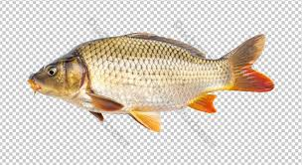

Slide 4

NHẬN BIẾT CON CÁ TRẮM

Slide 5
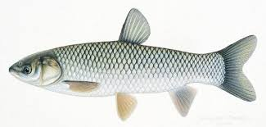

Slide 6

LUYỆN TẬP

Slide 7

Trò chơi: ChọN tranh lô tô theo yêu cầu

Slide 8


